Slide 1




Инициативные проекты
Областной конкурс на предоставление субсидий местным бюджетам на реализацию инициативных проектов
1

Slide 2

ИНИЦИАТИВНЫЕ ПРОЕКТЫ
Инициативный проект - это предложение, подготовленное на основе проектных идей в целях реализации мероприятий, направленных на решение приоритетной для жителей муниципального образования проблемы
НОРМАТИВНО - ПРАВОВАЯ БАЗА (субъекта)
Закон Иркутской области от 06.05.2022 г. № 33-оз «Об отдельных вопросах реализации на территории Иркутской области инициативных проектов»
Распоряжение Правительства Иркутской области от 09.08.2022 г. № 444-рп
«О комиссиях по проведению конкурсного отбора инициативных проектов на территории Иркутской области»
Постановление Правительства Иркутской области от 31.08.2022 г. № 679-пп
«О реализации отдельных положений Закона Иркутской области от 06.05.2022 г.
№ 33-ОЗ "Об отдельных вопросах реализации на территории Иркутской области инициативных проектов»
Постановление Правительства Иркутской области Постановление Правительства Иркутской области от 05.10.2022 г. № 766-пп «Об установлении Порядка предоставления и распределения субсидий из областного бюджета местным бюджетам на финансовую поддержку реализации инициативных проектов»
Распоряжение Правительства Иркутской области от 30.06.2022г. № 347-рп
«Об утверждении предельного уровня софинансирования Иркутской области
(в процентах) объема расходного обязательства муниципального образования Иркутской области на 2023 год и на плановый период 2024 и 2025 годов
2
Notes:
2

Slide 3
ИНИЦИАТИВНЫЕ ПРОЕКТЫ
НОРМАТИВНО - ПРАВОВАЯ БАЗА (Слюдянского муниципального района)
Решение РД от 29.09.2022г. № 52–VII рд (с изм. от авг.2023) «Порядок выдвижения, внесения и обсуждения инициативных проектов на территории Слюдянского муниципального района, выдвигаемых для получения финансовой поддержки за счет межбюджетных трансфертов из бюджета Иркутской области»
Решение РД от 29.09 .2022г. № 53– VII рд (с изм. от авг.2023) «Порядок формирования и деятельности муниципальной комиссии по проведению конкурсного отбора инициативных проектов на территории Слюдянского муниципального района, выдвигаемых для получения финансовой поддержки за счет межбюджетных трансфертов из бюджета Иркутской области»
Решение РД от 25.11.2021г. № 65-VII рд «Порядок расчета и возврата сумм инициативных платежей, подлежащих возврату лицам (в том числе организациям), осуществившим их перечисление в бюджет Слюдянского муниципального района»
Решение РД от 27.10.2022г. № 57-VII рд «Порядок сбора подписей граждан в целях выявления их мнения по вопросу о поддержке инициативных проектов в Слюдянском муниципальном районе, выдвигаемых для получения финансовой поддержки за счет межбюджетных трансфертов из бюджета Иркутской области»
Решение РД от 28.10.2021г. № 56 -VII рд «Порядок собраний Порядок назначения и проведения собрания граждан в Слюдянском муниципальном районе, проводимого в целях обсуждения вопросов внесения инициативных проектов и их рассмотрения»
3
Notes:
3

Slide 4




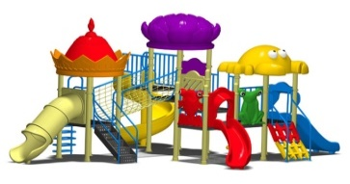





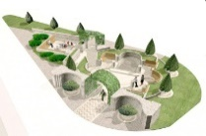

ИНИЦИАТИВНЫЕ ПРОЕКТЫ
Инициаторы проектов
группа граждан
(не менее 3 чел.
старше 16 лет с пропиской в СМР)
староста сельского населенного пункта
На реализацию полномочий
(ст. 14, 15 Федерального закона
№131-ФЗ от 06.10.2003 г. «Об общих принципах организации местного самоуправления в РФ»)
органы ТОС
НКО и МАУ
Приоритетные направления
ремонт автомобильных дорог, устройство тротуаров, пешеходных переходов (дорожек), остановочных пунктов
организация детских и спортивных площадок, в том числе научных детских площадок
организация и оснащение проведения культурных, спортивных и образовательных мероприятий, мероприятий в сфере молдежной политики
организация материально-технического обеспечения муниципальных учреждений социальной сферы (образование, культура, физическая культура и спорт, молодежной политики), в том числе приобретение нового оборудования, инвентаря, сценических и национальных костюмов, мебели, оргтехники
создание инфраструктуры для
организации и проведения
культурно-массовых и спортивных мероприятий, в том числе ярмарок, выставок, концертов, мероприятий в сфере молодежной политике
проведение текущего ремонта объектов муниципальной собственности
создание и обустройство экологических троп, инфраструктуры туристических маршрутов
благоустройство территорий, устройство уличного освещения
создание инклюзивной инфраструктуры
Notes:
В 2015 году в перечень проектов включены 1188 мероприятий, в том числе:
- в 77 МО ремонт автомобильных дорог;
- приобретение 29 ед. спецтехники (мусоровозы, водовозные машины, машины для уборки улиц, навесное оборудование);
- в 128 нас. п. благоустройство территорий, ремонт и устройство уличного освещения;
- в 155 МО ремонт и благоустройство Домов культуры, досуговых центров и библиотек, приобретение светозвукового оборудования, сценической одежды и мебели для клубов;
- в 131 нас. п. ремонт водонапорных башен, колодцев, летних водопроводов, бурение скважин, приобретение оборудования в котельные;
- в 83 МО оборудование детских игровых и спортивных площадок;
- в 100 МО обеспечение первичной пожарной безопасности и предупреждение ЧС;
- 10 мероприятий по ремонту, оснащению школ и детских садов (только в городских округах).

Slide 5
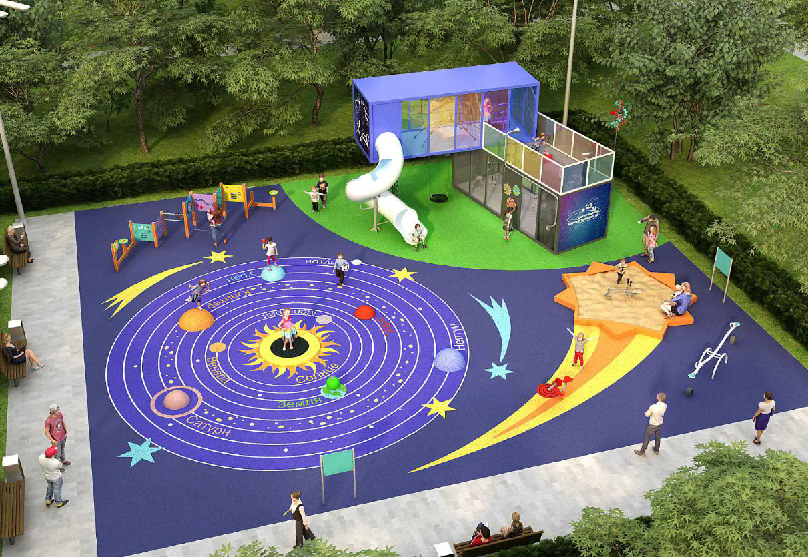
Проекты научных детских площадок

Slide 6
ИНИЦИАТИВНЫЕ ПРОЕКТЫ
Основные требования в проекту
Быстрореализуемый проект в течение 1 года, в котором предоставляется субсидия (Проект должен быть реализован с 01 января до 30 декабря 2024 г.)
Реализация проекта на объектах, земельных участках, находящихся:
В собственности (пользовании) муниципального образования
Либо при вхождении земельного участка, на котором планируется создание нового имущества, в состав общего имущества многоквартирного дома
Соответствие проекта приоритетным направлениям и полномочиям МО
Отсутствие мероприятий по строительству, реконструкции и капитальному ремонту
Финансирование проекта не предусмотрено в других государственных программах ИО
Оформление проекта по установленной форме
Минимальный денежный вклад граждан, НКО и (или) бизнеса – 10% от общей стоимости проекта
Поддержка проекта жителями муниципального образования, подтвержденная протоколами собраний или подписными листами
6
Notes:
6

Slide 7
КОНКУРСНЫЙ ОТБОР ПРОЕКТОВ НА МУНИЦИПАЛЬНОМ ЭТАПЕ
Пакет документов инициаторов проектов
заявка на участие в конкурсном отборе (в произвольной форме), подписанная всеми инициаторами проекта*
инициативный проект, подписанный всеми инициаторами проекта (новая форма)
Протоколы собраний и (или) подписные листы, подтверждающие поддержку инициативного проекта жителями района или населенного пункта
гарантийные письма (по установленной форме) содержащие обязательства по обеспечению реализации проекта в форме добровольного имущественного участия и (или) трудового участия заинтересованных лиц, подписанное всеми инициаторами проекта (в случае использования этих форм)
гарантийное письмо (по установленной форме), содержащее обязательство по перечислению инициативных платежей в местный бюджет МО (не менее 10%), подписанное всеми инициаторами инициативного проекта
протоколы общего собрания собственников помещений в многоквартирном доме (МКД) о согласии выполнения работ (оказания услуг) по проведению благоустройства, ремонта общего имущества в многоквартирном доме (если планируется реализация такого проекта)
протоколы общего собрания собственников помещений в МКД о принятии создаваемого в результате проекта имущества в состав общего имущества многоквартирного дома (если планируется реализация такого проекта)
выписку из ЕГРН, подтверждающую, что земельный участок под МКД, составляющий дворовую территорию, находится полностью и (или) частично в частной собственности, поставлен на кадастровый учет (при реализации проекта на участке)
!
* заявки регистрируются администрацией Слюдянского муниципального района в день их поступления с указанием даты и времени
7
Notes:
7

Slide 8

СРОК: подача до 11 сентября в Уполномоченный орган (АиПСЭРТ УСЭР)
ПО ФАКТУ ДО 08 сентября 2023 г.
ФОРМА:
бумажный и электронный вид
АДРЕС:
г. Слюдянка, ул.Ржанова, д.2,
отдел АиПСЭРТ УСЭР, каб.14

Slide 9
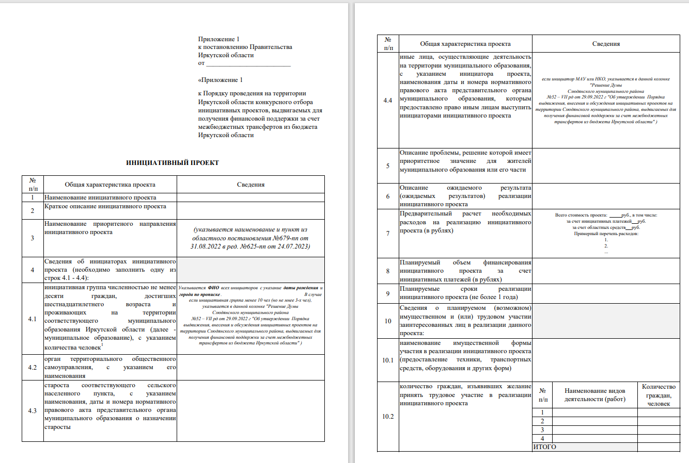
Форма инициативного проекта

Slide 10
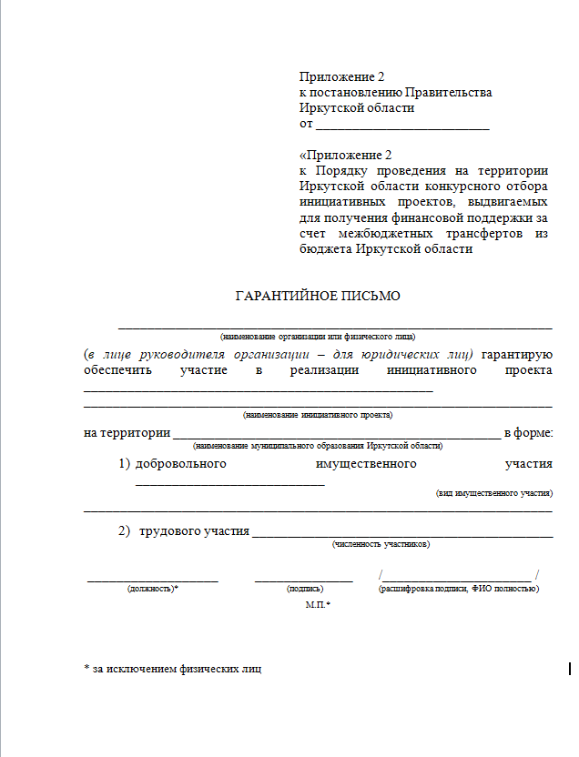
Форма гарантийных писем
Прим.: Допускается подготовить групповое гарантийное письмо от физических лиц, с указанием ФИО всех участников и наличии их подписей

Slide 11
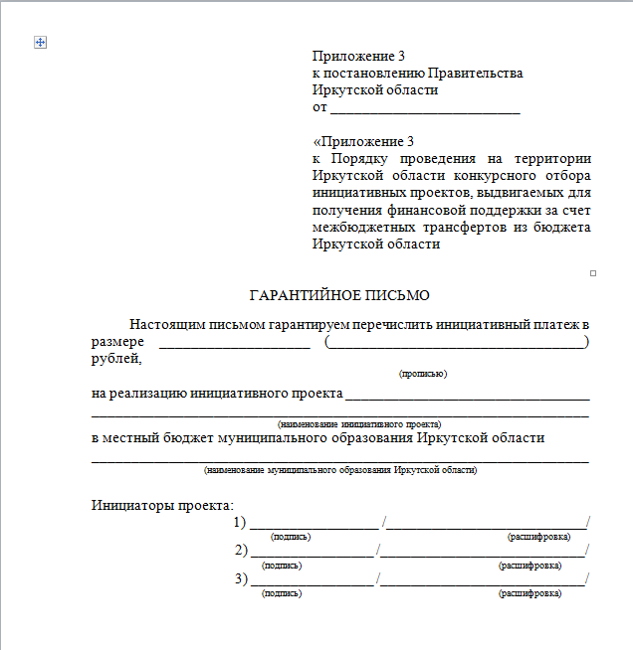
Форма гарантийных писем

Slide 12
Алгоритм инициативного проекта
Найти партнеров
(Предпринимателей для трудового или имущественного взноса)
Провести переговоры собст. имущества
(на здания / земельный участок на котором будет реализован проект)
Собрать подписи или сход граждан
Начать сбор инициативных платежей на счет инициатора до 05 октября
Перечислить в бюджет Инициативные платежи инициатором с 03 по 06 октября
Подать нам заявку с документами до 11 сентября по факту будет до 08 сентября
(лично и на эл. почта saldusheva_av@sludyanka.ru тел. 51-2-05, доб.115,136)
Придумать проект
(от НКО, МАУ или группой граждан от 3-х лиц старше 16 лет с пропиской СР)

Slide 13
Успешные практики в России
Благоустройство | Культура, история, религия, спорт | Экология | Про ОВЗ
Строительство площадок для выгула и дрессировки собак; | Установление поклонного креста; | Брошюры о борьбе с борщевиком; | Театр на подушках (Организация пространства для показа спектаклей для детей с ограниченными возможностями здоровья).
Индивидуальные шкафчики в школах | Летописи села; | Очистка водоемов;
Благоустройство парков, мест захоронения, устройство мемориальных комплексов погибшим воинам Великой Отечественной войны; | Организация музыкальных и телевизионных школьных студий; | Проект «Лоси среди нас»
Обустройство родника с установкой купели; | Организация школьного кинозала;
Ремонт скважины; | Спортивные площадки;
Ремонт филиала Дома детского творчества; | Организация цикла мастер–классов;
Площадки для массового отдыха; | Проведение событийных мероприятий
Установка скамеек и урн под мусор;
Создание зоны отдыха для учащихся;

Slide 14
Критерии оценок
РЕЙТИНГ ИНИЦИАТИВНЫХ ПРОЕКТОВ НА ТЕРРИТОРИИ ИРКУТСКОЙ ОБЛАСТИ
№ п/п | Наименование муниципального образования / инициативного проекта | Критерий № 1 "Актуальность и социальная значимость инициативного проекта" | Критерий № 2 "Степень участия граждан, индивидуальных предпринимателей, юридических лиц в реализации инициативного проекта, в том числе степень имущественного и (или) трудового участия" |  |  | Критерий № 3 "Степень участия населения в определении проблемы, на решение которой направлен инициативный проект" | Критерий № 4 "Социальная эффективность от реализации инициативного проекта, в том числе удельный вес населения – благополучателей (в процентах от общего числа жителей муниципального образования)" | Итого по критериям оценки | Место в рейтинге
 |  | информация о необходимости решения проблемы, обозначенной инициатором проекта, предусмотрена в документах стратегического или территориального планирования | доля граждан, изъявивших желание принять трудовое участие в реализации инициативного проекта, в общей численности жителей населенного пункта по состоянию на 1 января года проведения конкурсного отбора, % | количество имущественных форм участия в реализации инициативного проекта (предоставление: -техники, -транспортных средств -оборудования ), ед. | доля инициативных платежей в стоимости инициативного проекта, % | доля граждан, участвующих в определении проблемы и подготовке инициативного проекта, согласно протоколу схода, собрания или конференции граждан и (или) подписным листам, подтверждающим поддержку инициативного проекта жителями МО , в общей численности жителей населенного пункта по состоянию на 1 января года проведения конкурсного отбора, % | доля населения - благополучателей в общей численности жителей населенного пункта по состоянию на 1 января года проведения конкурсного отбора, %
 |  | (да - 10 баллов, нет - 0 баллов) | (до 10 % - 10 баллов; свыше 10 % - 30 баллов; при отсутствии трудового участия граждан - 0 баллов) | 1 балл за каждую 1 форму имущественного участия max=3 балла | (от 10 до 15 % - 10 баллов; от 15 до 30 % - 20 баллов; от 30 до 45 % - 30 баллов; от 45 до 60 % - 40 баллов; от 60 до 75 % - 50 баллов; свыше 75 % - 60 баллов) | (до 10 % - 1 балл; от 10 до 30 % - 10 баллов; от 30 до 50 % - 20 баллов; свыше 50 % - 40 баллов) | (свыше 70 % - 50 баллов; от 50 до 70 % - 30 баллов; от 20 до 50 % - 20 баллов; до 20 % - 10 баллов, нет - 0 баллов)

Slide 15
Пример проекта для высокого рейтинга
Название проекта: Создание в парке N тропы здоровья
Инициаторы: Иванов А.П. (16 лет, г.Слюдянка), Петров П.В. (35 лет, г.Слюдянка),
Сидоров А.И. (50 лет, г.Слюдянка).
Краткое описание: Создание тропы в парке N в лоне природного ландшафта с видом на о. Байкал для всех категорий граждан любого возраста для терренкуров и занятия спортом.
Решение проблемы: Создание тропы здоровья решает проблему по обеспечению возможности граждан г. N систематизировано заниматься физкультурой и спортом, а также это новый тур.объект – из задач Стратегии соц-эк.развития Слюдянского мун. р-на на период до 2030 года, утвержденной РД №… от …. .
Расходы по проекту: 500 т. р. (из них 125 тыс.руб.из областного бюджета)
Инициативный платеж: 375т.р. (или 75%), собранные с населения при помощи:
Мастер-классов по скандинавской ходьбе;
Благотворительных концертов ;
Благотворительных ярмаркок;
Сбора средств на Яндекс-кошелек/ на счет/ карту инициатора проекта
Благополучатели: жители города N в возрасте с 3 до 90 лет в количестве 17 тыс.чел.

Slide 16
Создание в парке N тропы здоровья
Критерий | Решение проблемы, обозначенной в решении Думы от 31.01.2019 года «Об утверждении Стратегии социально-экономического развития Слюдянского муниципального района на период до 2030 года» https://www.sludyanka.ru/qa/6027.html | Доля граждан принявших трудовое участие в общей численности жителей населенного пункта | Количество имущественных форм участия | Доля инициативных платежей в стоимости проекта | Доля граждан согласно протоколу сходав общей численности жителей населенного пункта | Доля благополучателей в общей численности жителей населенного пункта
Примечание | 1. Обеспечение возможности граждан систематизировано заниматься физкультурой 2. Развитие туристической инфраструктуры посредством создания объекта показа | 1986 человек г. Слюдянки выступят волонтерами при создании тропы | 1 балл – лопаты, предоставленные жителями города; 1 балл – бизнес дал бобкат; 1 балл – администрация предоставила автобус для доставки волонтеров к тропе (итого 3 формы) | Расходы по проекту - 500 т.р. Инициативные платежи 375 т.р. Запрашиваемая сумма из областного бюджета 125т.р. Средства местного бюджета не требуются т.к. ин.платеж более 15 % | 9 030 чел. приняли участие в собрании граждан / на подписных листах | 17 тыс. чел. -благополучателей
Баллы = 193 | 10 | 30 | 3 | 60 | 40 | 50
Расчет | да - 10 баллов | Население г. Слюдянки 18058*11%критерия=1986 чел. | 3 формы* 1 балл = 3 балла | 500т *75% критерия =375 т.р 500т*25% остатка=125т.р. | 18058*50%критерия= 9030 чел. | 18058-1058 (дети от 0 до 2 лет)=17 тыс. чел.

Slide 17
ДРУГИЕ ПРИМЕРЫ ФИНАНСОВОЙ ЧАСТИ ПРОЕКТА
НО НЕ ДЛЯ СЛЮДЯНСКОГО РАЙОНА И ПОСЕЛЕНИЙ
в 2023-2024 году!!!
10
БАЛЛОВ
Проект на 100 000 руб.
из них:
10% - 10 000 руб – платежи граждан или платеж НКО
5% - 5 000 руб – средства местного бюджета района или поселения
85% - 85 000 руб – средства областного бюджета
10
БАЛЛОВ
Проект на 100 000 руб.
из них:
12% - 12 000 руб – платежи граждан или платеж НКО
3% - 3 000 руб – средства местного бюджета района или поселения
85% - 85 000 руб – средства областного бюджета
См. Распоряжение Правительства Иркутской области №347-рп от 30.06.2022 с изм. О предельном уровне софинансирования МО:
Если уровень софинансирования > 90%, то ИП только за счет населения (или НКО / бизнеса)!

Slide 18
ВАЖНО!
Про инициативный платеж
В платежных поручениях в поле «назначение платежа»
указывается наименование инициативного проекта и
порядковый номер места инициативного проекта в рейтинге.
В случае если инициативный платеж на реализацию инициативного проекта,
прошедшего муниципальный отбор, НЕ перечислен в местный бюджет
в течение 5 рабочих дней со дня составления муниципальной
конкурсной комиссией рейтинга (т.е. с 03 по 06 октября), поддержанным
считается следующий в рейтинге инициативный проект,
имеющий больший порядковый номер места.

Slide 19
ВАЖНО!
Про реализацию ИП
п.30) МО по согласованию с инициаторами ИП вправе:
изменить место (адрес) реализации ИП с учетом решений, принятых на
сходах, собраниях, конференциях граждан, при наличии права собственности у МО на соответствующее имущество, включая земельные участки, или решения собственников МКД о согласии на изменение места (адреса) реализации инициативного проекта в случае вхождения соответствующего имущества, включая земельные участки, в состав общего имущества МКД;
2) скорректировать перечень расходов в рамках реализации одного ИП
с учетом достижения результатов (ожидаемых результатов).
п.31) При наличии изменений, предусмотренных пунктом 30, ОМС МО не позднее 25 рабочих дней со дня таких изменений представляют в министерство информацию о соответствующих изменениях и письменное согласие инициаторов ИП, составленное в произвольной форме.»;

Slide 20


ВАЖНО!
Про отчеты по реализации ИП
Обязательны Публикации о ходе реализации проекта!
на официальном сайте Слюдянского муниципального района через ответ.спец. Игумнову В.М. (ВСЕХ проектов!)
на сайтах поселений, с кем подписано соглашение
Публикации ведутся не реже 1 раза в месяц с начала реализации проекта.
Публикация по итогам завершения инициативного проекта осуществляется в течение 30 календарных дней, но не позднее 15 января года, следующего за отчетным.
В публикациях указываем, что это проект
Единой России «Есть решение»
2) Организатором форм общественного контроля является Общественная палата Слюдянского муниципального района – администрация МО (с кем подписано соглашение на реализацию ИП) направляет приглашение в Общественную палату СМР на открытие / завершение проекта!

Slide 21
Уполномоченный орган:
отдел по анализу и прогнозированию социально-экономического развития территории управления социально-экономического развития администрации Слюдянского муниципального района, каб.14
Адрес, контакты:
г.Слюдянка, ул.Ржанова, д.2, эл. почта saldusheva_av@sludyanka.ru,
тел. 51-2-05, доб.115 (Вероника), 136 (Анастасия)
https://www.sludyanka.ru/qa/7121.html
Главная- Экономика района-Инициативные проекты
Ответственный специалист:
Игумнова Вероника Матеюсовна

Slide 22
БЛАГОДАРЮ ЗА ВНИМАНИЕ!
Notes:
22

